Slide 1
5-Mavzu: “YASHIL IQTISODIYOT”GA OʻTISH JARAYONINI MOLIYALASHTIRISH
5.1.“Yashil moliyalashtirish” tushunchasi
5.2. “Yashil moliyalashtirish” tizimining tarkibi va amal qilish xususiyatlari
5.3. “Yashil loyihalar”ni investitsiyalash yoʻnalishlari va dastaklari
5.4. Jahon moliya bozorida “yashil obligatsiyalar”ning oʻrni

Slide 2
5.1.“Yashil moliyalashtirish” tushunchasi
Yashil moliyalashtirish investitsiyalarni ijobiy ekologik natijalarga olib keladigan loyihalar va tadbirlarga yo'naltiradigan moliyaviy vositalar, mahsulotlar va mexanizmlarni anglatadi. Ushbu investitsiyalar iqlim o'zgarishini yumshatish, resurslar samaradorligini oshirish, biologik xilma-xillikni himoya qilish va energiya, transport, qishloq xo'jaligi va infratuzilma kabi turli sohalarda ekologik barqarorlikni oshirishga qaratilgan. Yashil moliyalashtirish keng ko'lamli moliyaviy vositalarni, jumladan yashil obligatsiyalar, yashil kreditlar, ta'sirli investitsiyalar va barqarorlik bilan bog'liq moliyaviy mahsulotlarni o'z ichiga oladi.

Slide 3
Yashil moliyalashtirishning ahamiyati quyidagilar
Iqlim o‘zgarishiga qarshi kurashish;
Barqaror infratuzilmani rag‘batlantirish;
Innovatsiyalar va texnologiyalarni qabul qilishni rag‘batlantirish;
Korporativ mas'uliyatni oshirish;

Slide 4
.
Umumiy tarzda “yashil moliya”lar (“green finance”) deyilganda ekologik toza, energiya samaradorligi yuqori va past uglerodli loyihalarni amalga oshirishga yoʻnaltirilgan investitsiyalar va boshqa moliyaviy dastaklar yigʻindisini tushunish mumkin. Aksariyat holatlarda ekologik mas’uliyatli investitsiyalash (“environmentally responsible investment”) va iqlim oʻzgarishlari bogʻliq investitsiyalash (“climate change investment”) kabi tushunchalar “yashil moliya” tushunchasining sinonimi sifatida foydalaniladi.

Slide 5
“Yashil moliya”lar atamasi ilk bor taniqli iqtisodchi olim Richard Sandor tomonidan 1992-yilda Nyu-Yorkdagi Kolumbiya universitetida ishlab chiqilgan maxsus oʻquv dasturida qoʻllanilgan[ Riichert L. Sandor. ‘‘Good Derivatives: A Storiy of Financial and Environmental Innovation. ‘‘ John Wiley & Sons. February 2012]. 2002-yilda Stenford universiteti professori Gletchen Deyl tomonidan nashr etilgan “Yangi tabiat iqtisodiyot” kitobida tabiiy resurslar muhofazasini moliyalashtirish masalalari koʻrib chiqilgan.

Slide 6
Karl Burkart esa “yashil iqtisodiyotni” tarmoq nuqtai nazaridan qarab chiqadi va uni quyidagi tarmoqlarga boʻladi
-tiklanadigan energiya manbalari (quyosh, shamol, bioyoqilgʻi va h.k.);
-“yashil” binolar (qurilish va arxitekturada resurs va energiya tejovchi texnologiyalarni qoʻllash);
-ekologik toza transport (muqobil yoqilgʻi turlari, jamoat transportini rivojlantirish, gibridelektr avtomobillari va karshering va karpuling [ Birgalikda avtomabildan foydalanish ( carshaling, carpooling) ]);
-suv resurslaridan foydalanishni boshqarish (suvni tozalash va qayta foydalanish, suv sarfini kamaytirish, yomgʻir suvlaridan foydalanish va h.k.) xoʻjalik va ishlab chiqarish chiqindilari utilizatsiyasi (chiqindilarni qayta ishlash, utilizatsiya talab etmaydigan tara va qadoqlardan foydalanish);
-yer holatini yaxshilash (shahar hududlarida parklar va kichik oʻrmonlar barpo etish, organik qishloq xoʻjalik mahsulotlarini yetishtirish, oʻrmonlar va daraxtzorlarni tiklash, tuproq unumdorligini yaxshilash).

Slide 7
5.2. “Yashil moliyalashtirish” tizimining tarkibi va amal qilish xususiyatlari
Yashil moliyalashtirishning tarkibi:
1.Ekologik boshqaruv va sertifikatlash: Yashil moliyalashtirish, biznes tadbirlarining ekologik boshqaruvini va ekologik moddalar bilan ishlov berilgan mahsulotlarni sertifikatlashni talab qiladi. Bu, moddiy faoliyatlar va ishlab chiqarish jarayonlarini ekologik ravishda boshqarishni va moddiy isrofni kamaytirishni koʻzdan kechirishni maqsadga oladi.

Slide 8
.
2.Jamiyat va biznes hamkorligi:
Yashil moliyalashtirish tizimi, jamiyat va biznes tadbirlarini oʻzaro bir-biriga bogʻliq koʻrinishda birlashtiradi. Bu, jamiyatni ekologik ravishda rivojlantirishda va biznes tadbirlarini muvofiqlik darajasini oshirishda ishtirok etishni koʻzda tutadi.
3.Yashil energetika samaraodorligi:
Tizim, energiya sohasidagi faoliyatlar va energiya manbalarini ishlatishda yashil energetika samaraodorligini oshirishni talab qiladi. Bu, energiya isrofini kamaytirish, yashil energetika manbalaridan foydalanish va energiya samaradorligini oshirishga yoʻnaltiriladi.

Slide 9
.
4.Moliya resurslarini oʻqitish va investitsiyalar:
Yashil moliyalashtirish tizimi, moliya resurslarini yashil tadbirlar va loyihalarga oʻqitish, investitsiyalarni yashil innovatsiyalarga ajratish va ekologik boshqaruvni rivojlantirish uchun qoʻllab-quvvatlashni oʻz ichiga oladi.
5.Bilim va Texnologiya Hamkorligi:
Tizim, yashil innovatsiyalarni rivojlantirish, yashil texnologiyalarni joriy etish va ularni moddiy faoliyatlar va ishlab chiqarish jarayonlarida qoʻllab-quvvatlashni taʼminlaydi. Bu, ekologik ravishda faol ishtirok etish va yangi yashil texnologiyalarni oʻrganishga asoslanadi.

Slide 10
.
6.Monitoring va Baholash:
Yashil moliyalashtirish tizimi, moddiy faoliyatlar va tadbirlar davomida ekologik ravishda oʻzgarishlarni monitoring qilish va baholashni talab qiladi. Bu, jarayonlarni nazorat qilish va ularning yashil moliyalashtirish maqsadlariga muvofiqlik darajasini aniqlash uchun muhimdir.
7.Oʻzaro maʼlumot almashtirish:
Tizim, biznes tadbirlari, jamiyat va hokimiyat organlaridan oʻzaro maʼlumot almashtirishni taʼminlaydi. Bu, ekologik ravishda ishlash, yangi yashil innovatsiyalarni oʻrganish va bu sohadagi eng yaxshi tajribalarni oʻrganish uchun zarur boʻladi.

Slide 11
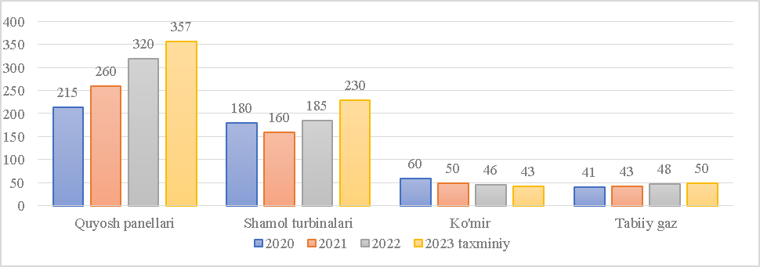
Energiya ishlab chiqarishga global yillik investitsiyalar. milliard AQSH dollari
.

Slide 12
.
“Yashil moliyalashtirish” iqtisodiy oʻsish, atrof-muhit muhofazasi va moliya institutlarini oʻzaro bogʻlovchi element sifatida “yashil iqtisodiyot” konsepsiyasining markazida turadi. Bu borada “yashil moliyalashtirish” “yashil iqtisodiyot”ga oʻtish imkonini beruvchi real moliyaviy dastakdir (4.2.1-rasm).
“Yashil moliyalashtirish” manbalarini quyidagi guruhlarga ajratish mumkin:
-davlat byudjeti mablagʻlari;
-xalqaro moliya tashkilotlari mablagʻlari;
-xususiy sektor mablagʻlari (ichki va tashqi).

Slide 13
Moliyaning turli yoʻnalishlari “yashil moliyalashtirish” tarkibiga kiradi va ularni quyidagi yirik uch guruhga birlashtirish mumkin:
1.Infratuzilmani yaxshilashga qaratilgan moliyalashtirish. “Yashil loyihalar” uchun ajratilgan davlat investitsiyalarining aksariyat qismi infratuzilma holatini yaxshilash bilan bogʻliq.
2.Tarmoqlar va korxonalarga moliyaviy koʻmak berish. Ishlab chiqarish va xizmat koʻrsatishda “yashil” yondashuvga ega boʻlgan ayrim korxona va tarmoqlar an’anaviy texnologiyaga ega boʻlgan raqiblari oldida raqobatbardosh boʻlishi uchun davlat koʻmagi lozim boʻladi.
3.Moliya bozorlarini rivojlantirish. Moliya bozorlari “yashil moliyalashtirish”ning muhim manbalaridan biri hisoblanadi.

